Slide 1
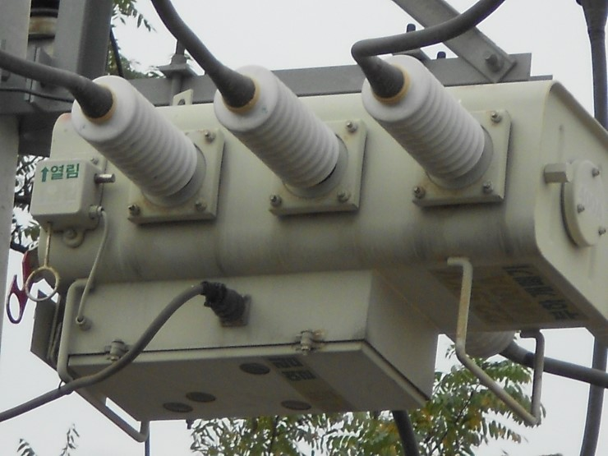
개폐 장치 전기회로 내에서 전류를 투입하여 통전 시키거나 차단 하는 데 사용하는 기구 또는 장치를 말한다.
31404, 31410

Slide 2
목차
개폐 장치의 역할
개폐 장치의 종류
가스 절연 개폐 장치
1)차단기
- 소호 방식
2)단로기

Slide 3
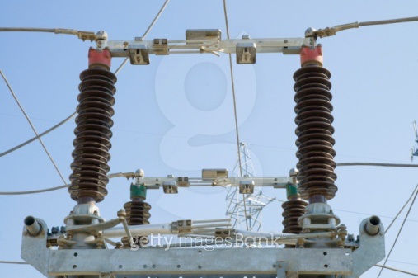
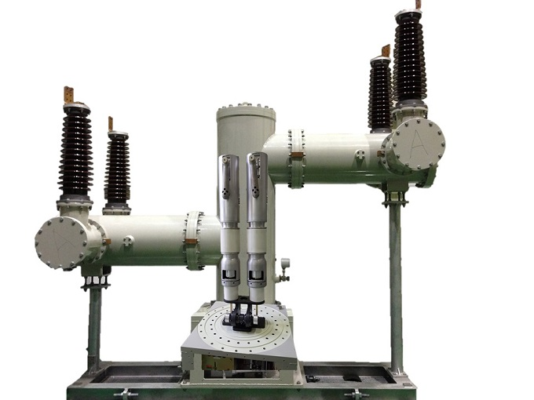
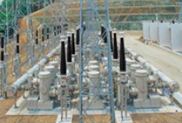
1. 개폐 장치의 역할
변전소 내에 유입되는 전력 집중.배분
설비 고장 복구를 위한 휴 전 구간의 확보
전력 조류가 흐르는 전류 통로를 변경

Slide 4
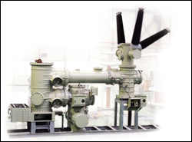
2.개폐 장치의 종류
차단기(CB: Circuit Breaker), 단로기(DS: Disconnecting Switch), 퓨즈 등과 같은 기구뿐만 아니라 차단기 . 단로기 . 모선 . 변성기 등을 금속 용기 내에 내장한 가스 절연 개폐기(GIS)가 있다.
특히 GIS는 절연 거리 축소로 설치 면적을 줄일 수 있고, 전기적 충격 및 화재의 위험이 적을 뿐만 아니라 조작 중 소음이 적고 라디오 방해 전파를 줄여 공해 문제를 해결해 주는 등 많은 장점이 있어 우리나라 대부분의 변전소에 적용되고 있다.

Slide 5
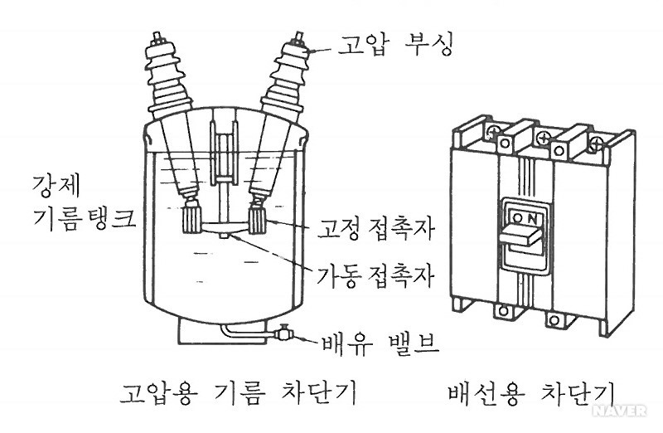
2.개폐 장치의 종류
1) 차단기
투입 상태에서 양호한 도체이어야 한다.
개방 상태에서 양호한 절연체이어야 한다.
투입 시에는 이상 전압의 발생이 최소화되어 안전하게 투입할 수 있어야 한다.
개방 시에는 접촉자 손상 없이 신속하고 안전하게 회로를 분리하여야 한다.

Slide 6
차단기의 소호 방식
냉각 효과: 절연유의 도전성을 냉각함으로써 아크 소멸 후 절연 회복 증진
확산 효과: 이온 밀도가 적은 부분으로 향하여 전자 확산, 절연 회복
가압 효과: 소호 매질 압력을 높임, 열전도에 의한 냉각 효과를 강하게함
치환 효과: 아크로 새로운 매질을 넣음, 전극 간을 새로운 매질로 치환 절연 내력 높임
벽면 효과: 아크를 좁은 틈에 억지로 넣어서 온도가 낮은 절연물 표면에서 접지의 중화로 인해 절연 회복

Slide 7
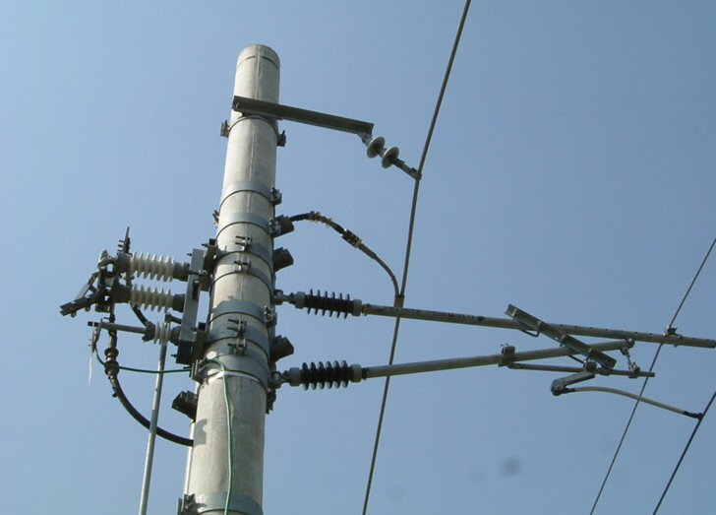
2.개폐 장치의 종류
2) 단로기
단로기는 정격 접압 하에서 단지 충전된 전로를 개폐하기 위하여 쓰이는 장치로서 부하 전류의 개폐는 원칙적으로 불가능하다. 단로기는 서로 분리, 모선경, 선로 접지 기능을 수행한다.

Slide 8
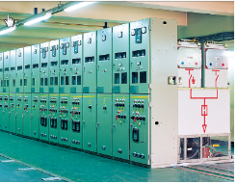
3. 가스 절연 개폐 장치
가스절연 개폐 장치는 GIS(Gas Insulated Swich gear)라고도 하며 철제 용기 내에 모선 및 차단기, 단로기, 기타 장치를 내장시키고 절연 특성이 우수한 SF6 가스로 충진 및 밀폐하여 절연을 유지시키는 종합 개폐 장치를 말합니다.
장점 :
설치 면적 극소화
높은 안정성
보수점검 용이
저소음
단점 :
사고 대응 부적절시 대형사고 가능
건설비가 높음

Slide 9
스고E데스

